Slide 1
PHP
编程
商品分类模块

Slide 2
一、无限级分类数据表设计
无限级分类表设计至少需要三个字段：id、name、pid(上级ID)
id name pid path
1 河南 0 1
2 河北 0 2
3 郑州市 1 1,3
4 金水区 3 1,3,4
5 文化路 4 1,3,4,5

Slide 3
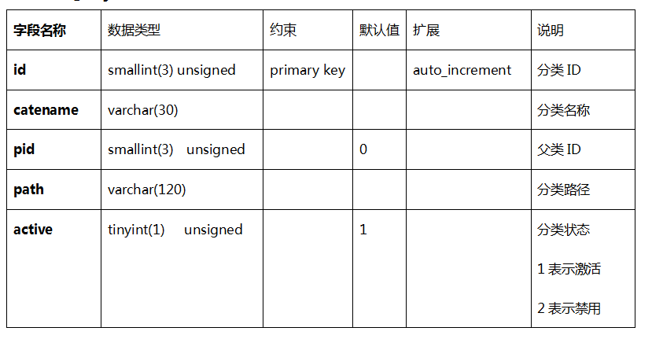
商品分类表设计

Slide 4
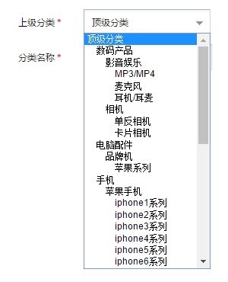
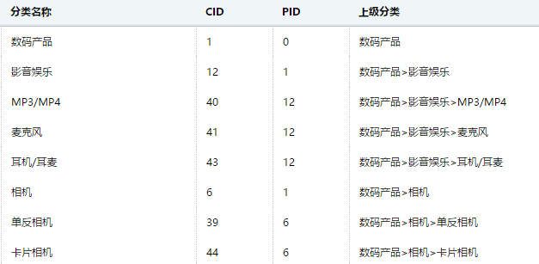
商品无限级分类的应用
1）下拉选择菜单
2）面包屑路径

Slide 5
二、商品分类模块
添加商品分类
商品分类列表
禁用、激活商品分类
注意子分类
编辑商品分类
注意子分类
删除商品分类
注意子分类

